Slide 1


Matematica Computacional
Matematica Aplicada; Matematica para Computadores Daniel Henrique Matos de Paiva

Slide 2
Baixe o instalador do python
Link 3.14:
https://www.python.org/downloads/
https://www.python.org/downloads/windows/

Slide 3
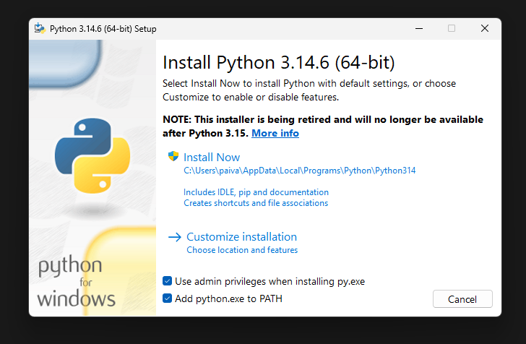

Slide 4
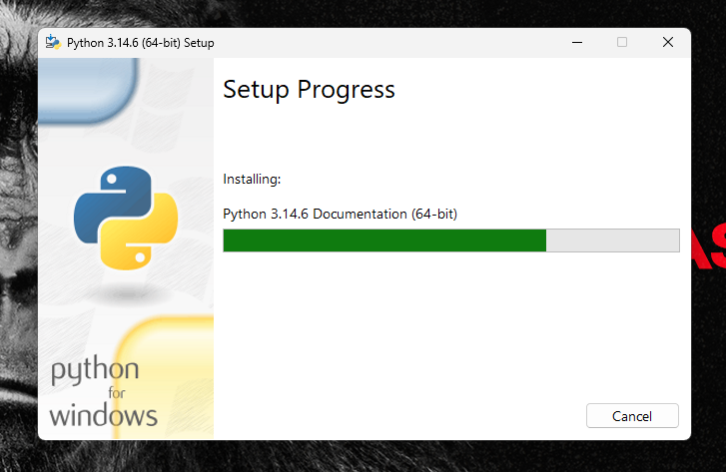

Slide 5
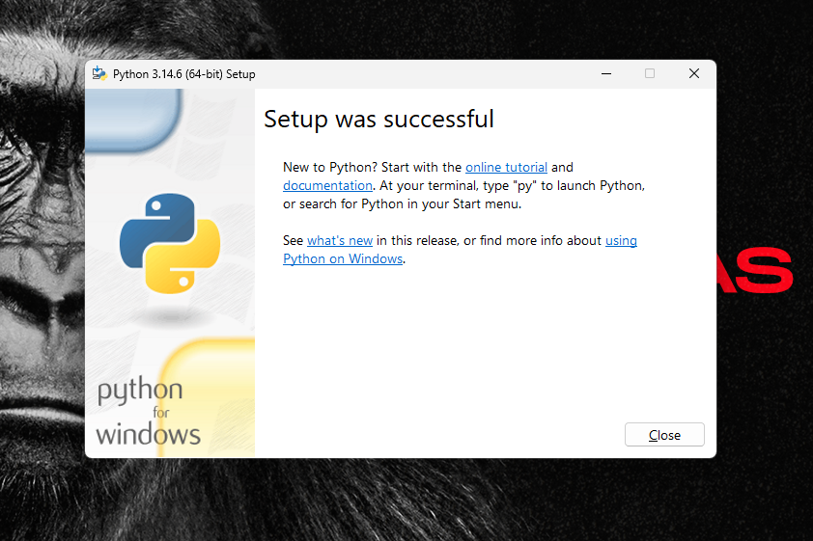

Slide 6
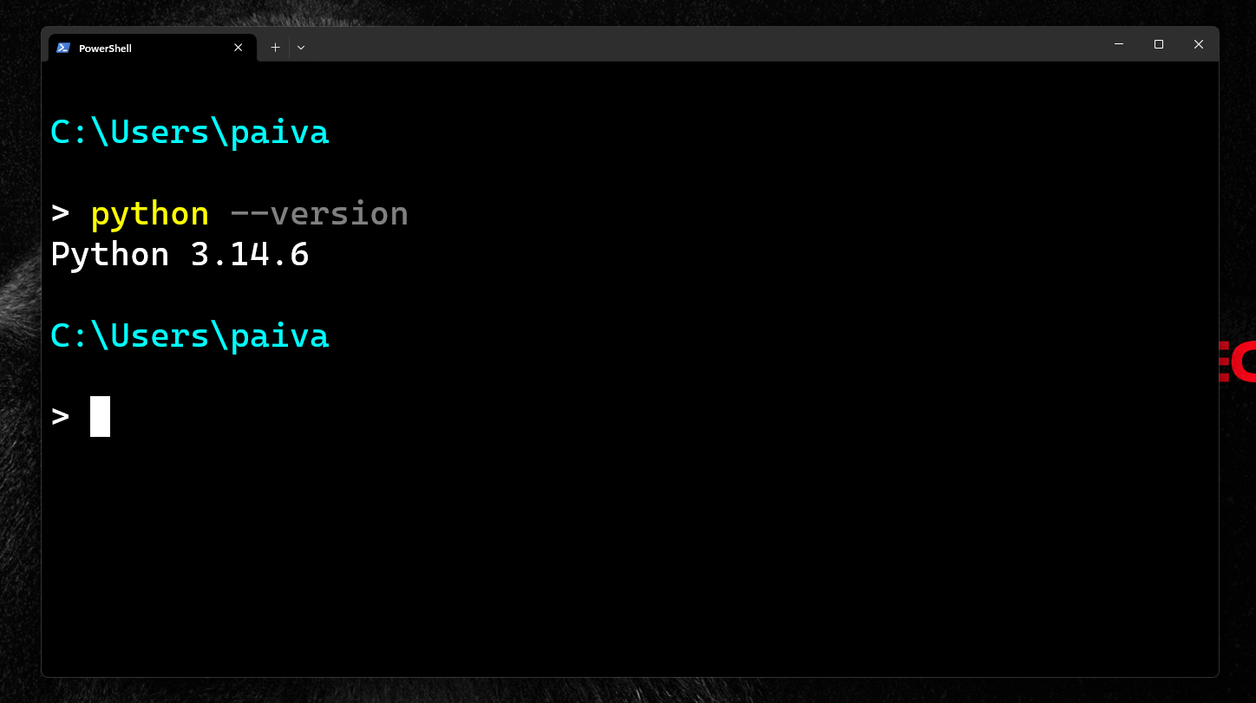

Slide 7

Aconteceu algum erro???
Refaça os passos com atenção!!!

Slide 8

Dúvidas???
Contato:
daniel.h.paiva@ulife.com.br

